Slide 1
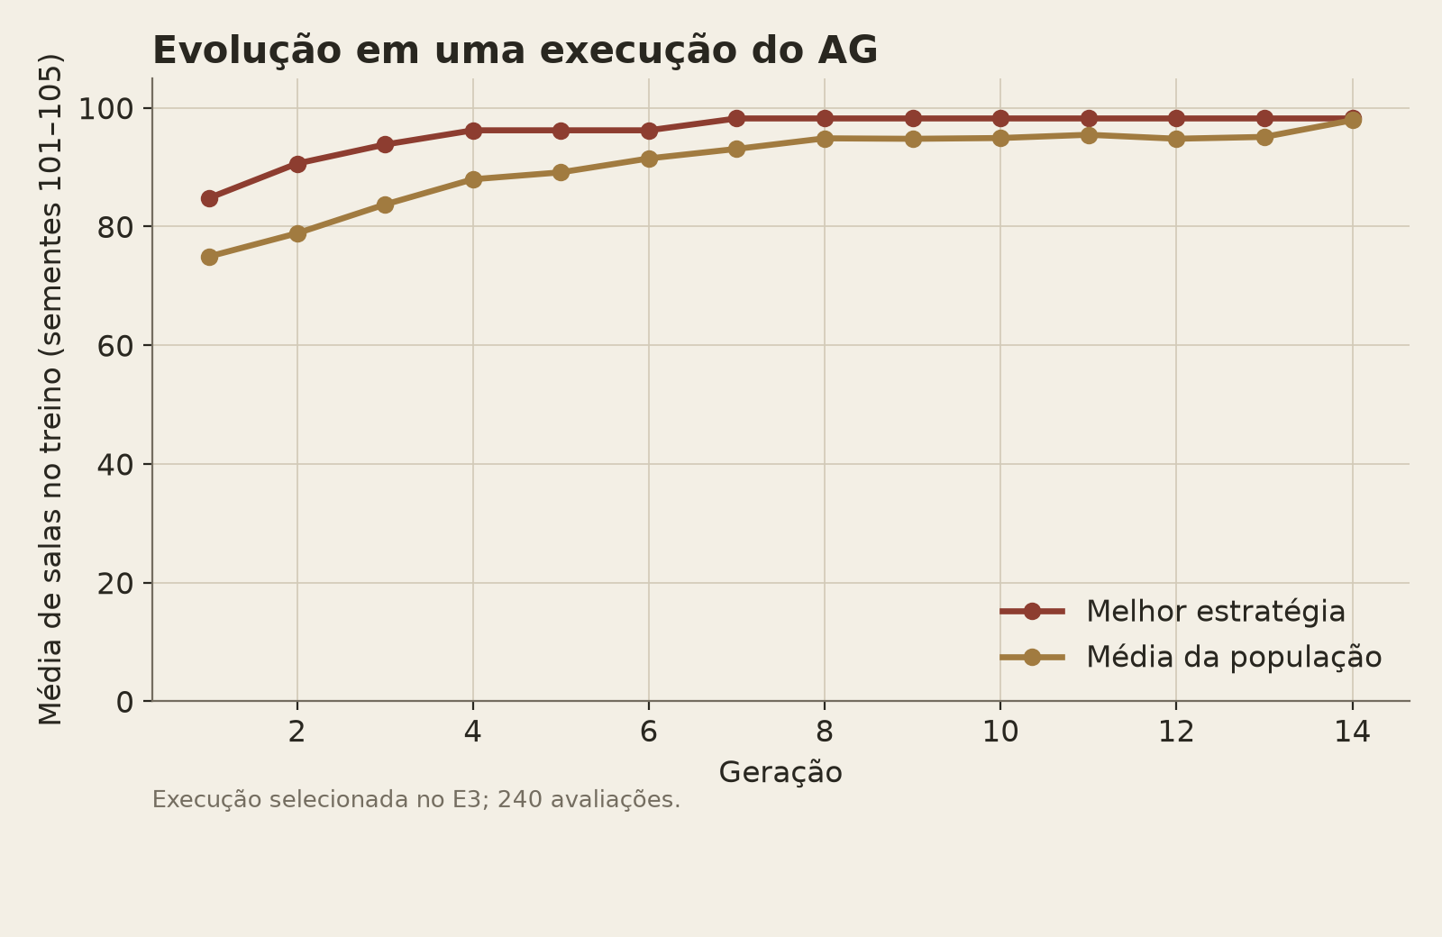
INTELIGÊNCIA ARTIFICIAL II · FIB 2026
Masmorra Genética: A Evolução do Guerreiro
• Otimização evolutiva de estratégias de combate e sobrevivência em masmorra procedural de 100 salas.
• Grupo 7: Eduardo Coque Corrêa de Lima, Fernando Eduardo Motta Mendes, Matheus Alcântara Pereira, Reuel Vitor Lanzetti, Rogério Tiritan Marcone.
• Tema Sorteado: Tema 9 — Algoritmos Genéticos (Apresentação: 01/12/2026).
• Entrega Final: 17/11/2026.
Masmorra Genética · Grupo 7 (IA II - FIB 2026) Slide 1 / 20

Slide 2
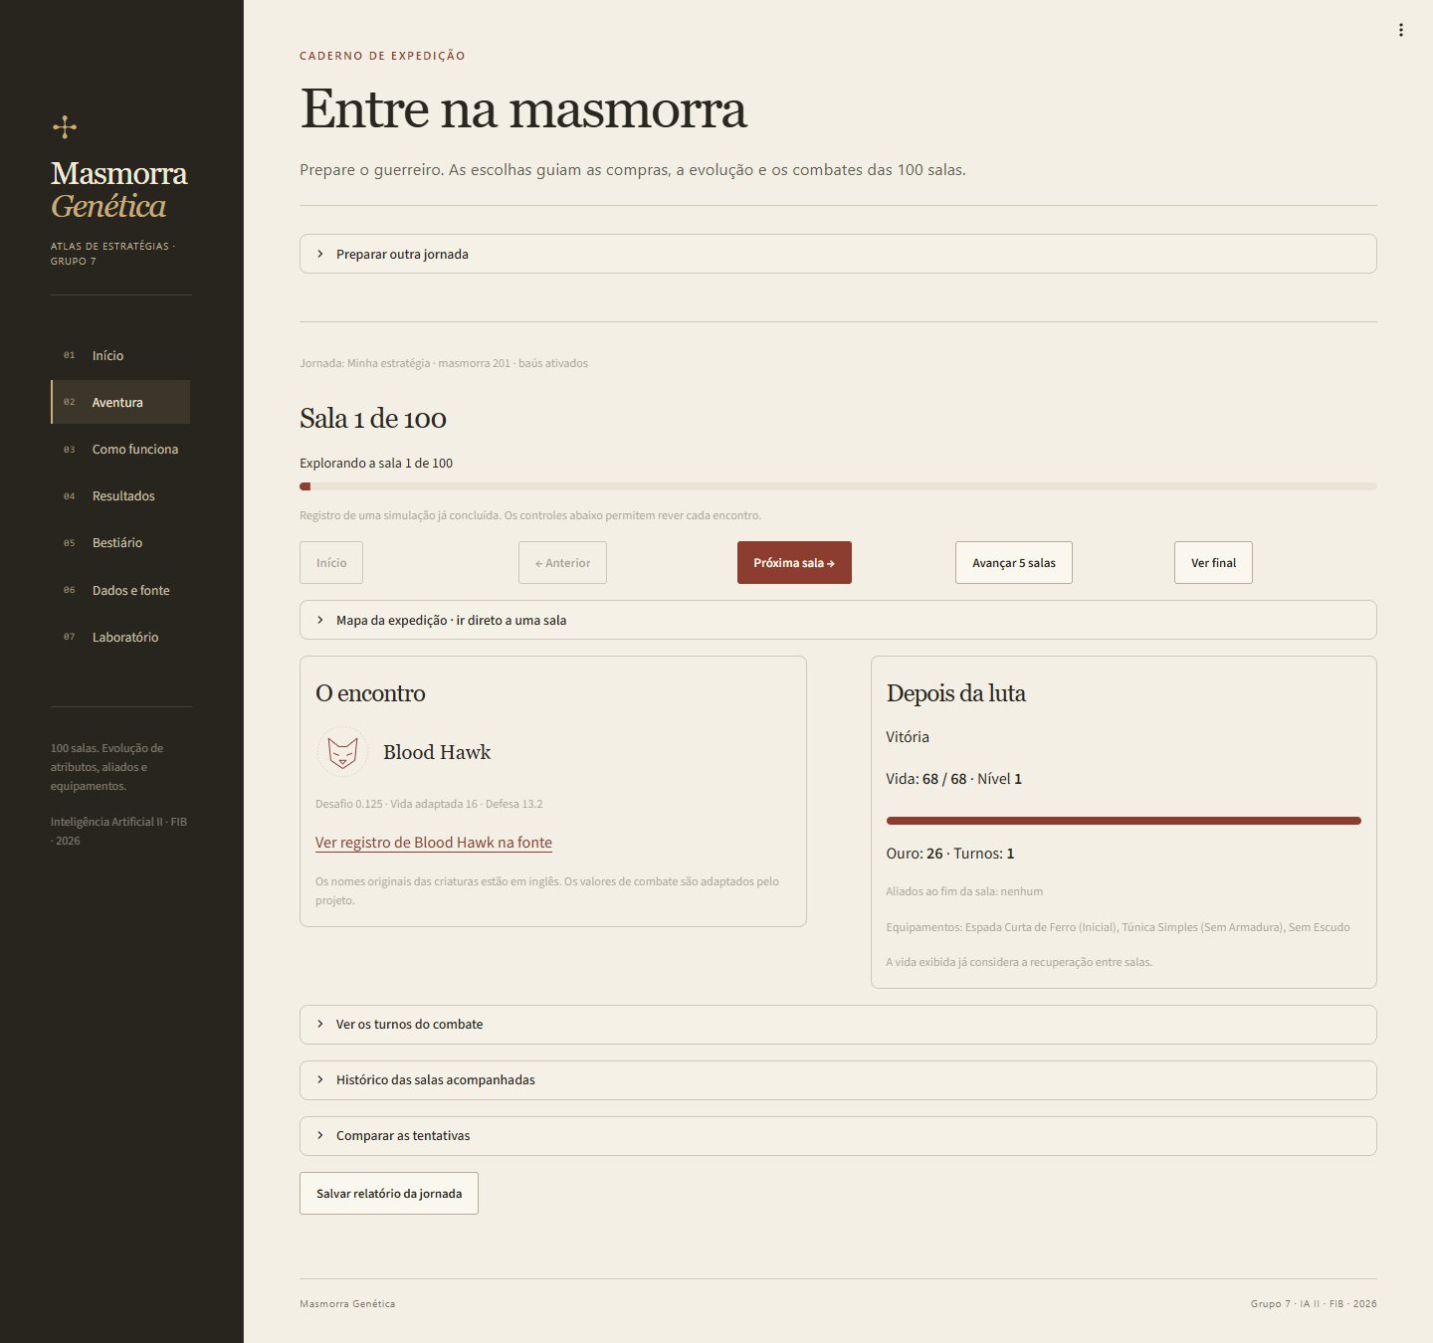
100 SALAS DE DIFICULDADE CRESCENTE
O Problema Investigado
• Um guerreiro solitário deve atravessar uma masmorra estocástica de 100 salas com encontros de 1 a 3 criaturas.
• Desafio não-linear: Força bruta inicial fracassa nas salas avançadas por falta de suporte curativo ou armadura pesada.
• Espaço combinatorial: Distribuir atributos, escolher e contratar 5 classes de aliados, comprar itens e gerenciar reservas financeiras.
• Pergunta de pesquisa: Um Algoritmo Genético pode aprender políticas viáveis para superar heurísticas fixas e competir com busca aleatória sob mesmo orçamento?
Masmorra Genética · Grupo 7 (IA II - FIB 2026) Slide 2 / 20

Slide 3
METAS ACADÊMICAS E CIENTÍFICAS
Objetivos da Investigação
• Objetivo Geral: Construir um pipeline evolutivo que otimize cromossomos de políticas de combate e avaliar seu desempenho frente a baselines.
• Investigar o impacto das taxas de mutação (2%, 10%, 25%) na convergência e preservação da diversidade genética.
• Analisar o efeito do dimensionamento populacional (12, 20, 40) sob orçamento computacional estritamente pareado (240 avaliações).
• Avaliar a robustez e generalização da melhor política em masmorras virgens (E5: sementes 401–420) e cenários adversos de escassez e dificuldade.
Masmorra Genética · Grupo 7 (IA II - FIB 2026) Slide 3 / 20

Slide 4
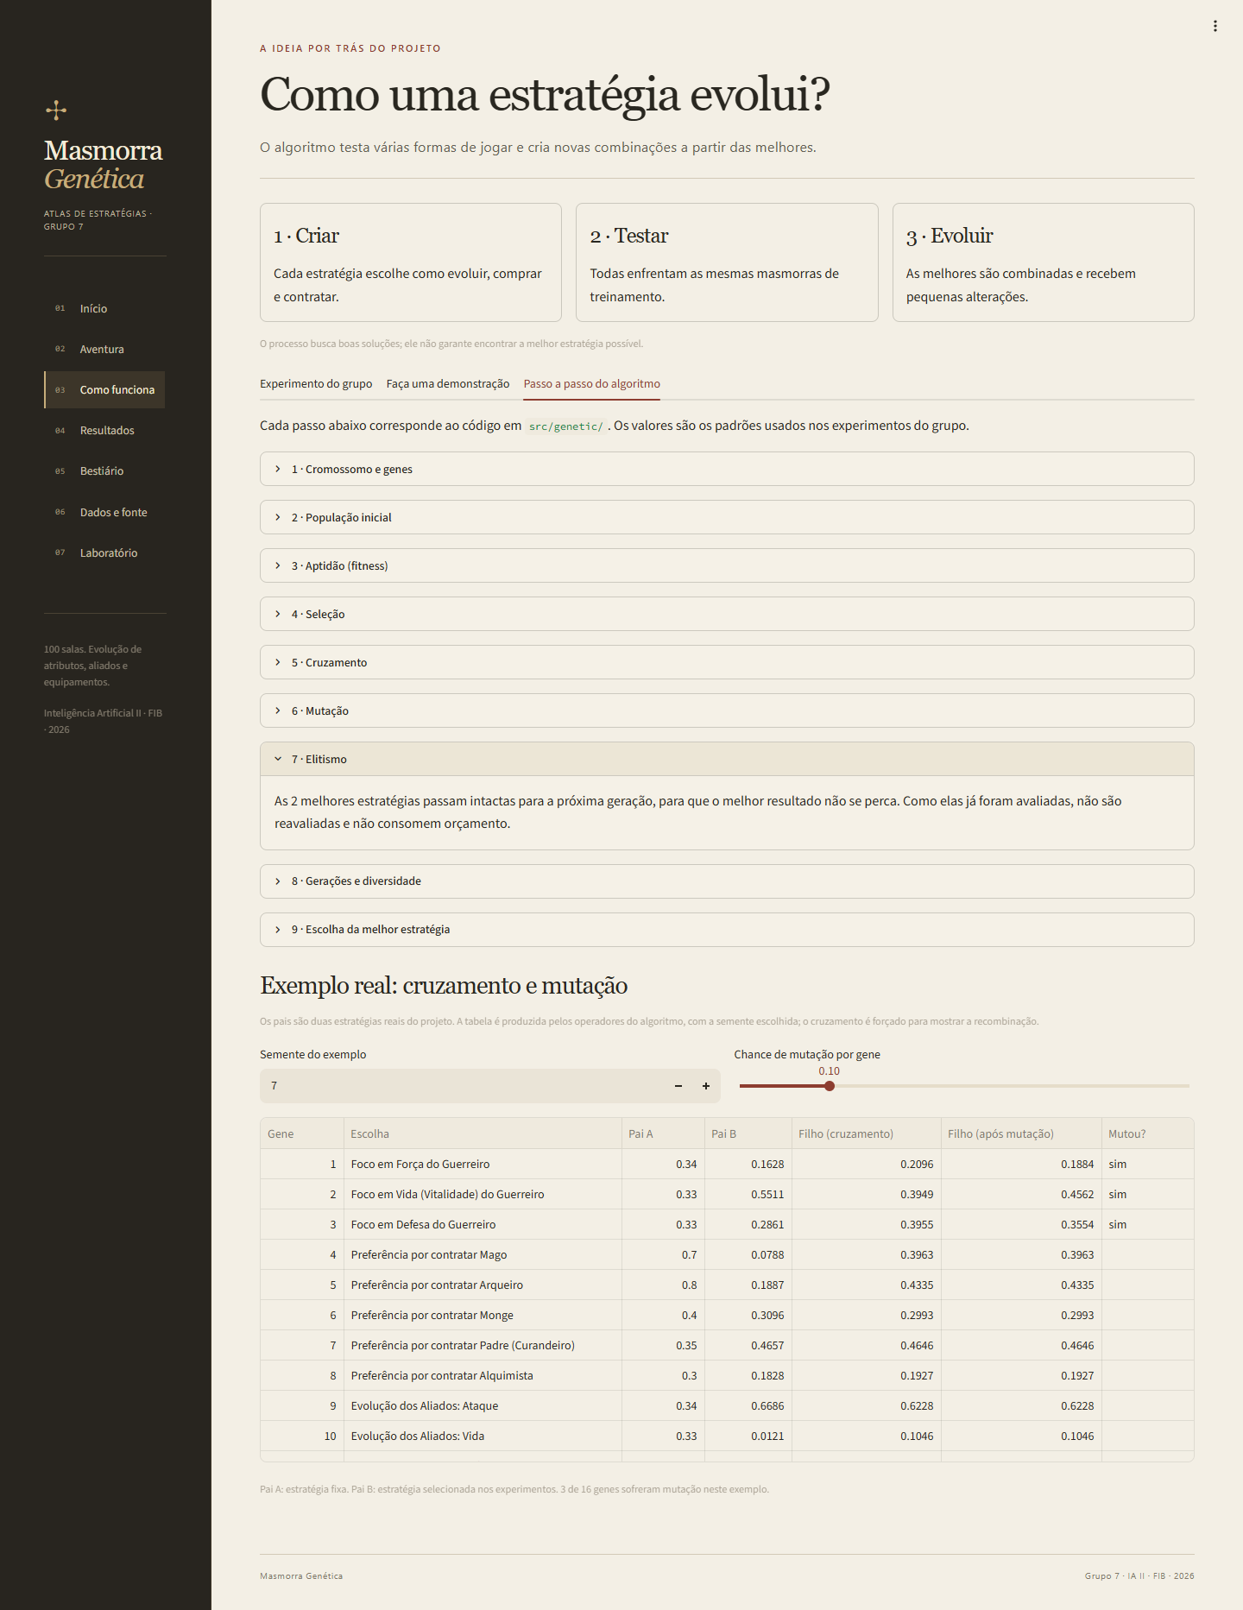
POR QUE ALGORITMOS GENÉTICOS?
Justificativa da Técnica
• Natureza do problema: Não temos dados rotulados de jogadores para usar aprendizado supervisionado.
• Espaço de busca complexo: 16 decisões interconectadas com variáveis contínuas e discretas com descontinuidades causadas pela aleatoriedade dos combates.
• Capacidade do AG: Explora múltiplos pontos simultaneamente no hipercubo, recombinando blocos construtivos viáveis de alocação de recursos.
• Transparência: Políticas geradas são 100% interpretáveis (pesos de atributos, prioridades de classes e limiares econômicos).
Masmorra Genética · Grupo 7 (IA II - FIB 2026) Slide 4 / 20

Slide 5
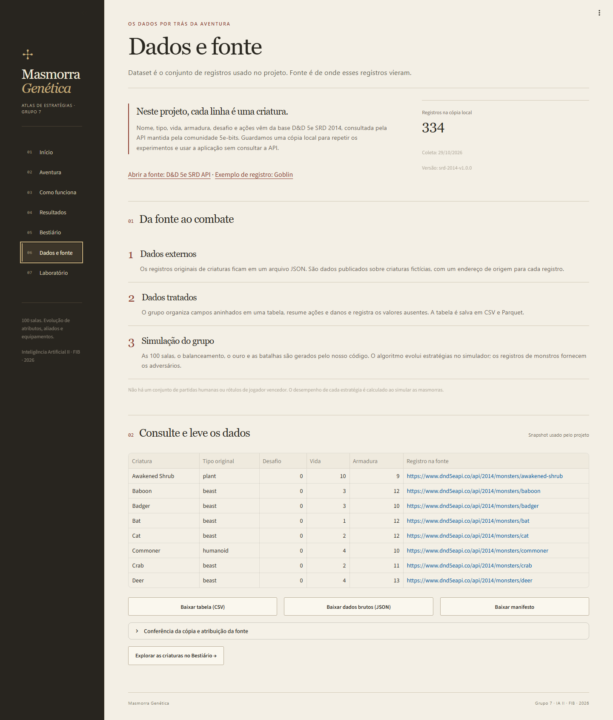
PROVENIÊNCIA E TRANSPARÊNCIA DOS DADOS
Dataset Externo: D&D 5e SRD 2014
• Origem: D&D 5e SRD API (comunidade 5e-bits / Wizards of the Coast sob licença CC-BY-4.0).
• Snapshot congelado: srd-2014-v1.0.0 coletado em 29/10/2026 com 334 registros completos de criaturas.
• Integridade auditada: SHA-256 verificado (51a00f4785dcf07fcb4056cd97eaa1eb5b2ba0c235d2b7d5b2762a772691d397).
• Separação estrita: Os monstros são dados externos reais; as fórmulas de combate, economia e progressão são simulações versionadas do grupo.
Masmorra Genética · Grupo 7 (IA II - FIB 2026) Slide 5 / 20

Slide 6
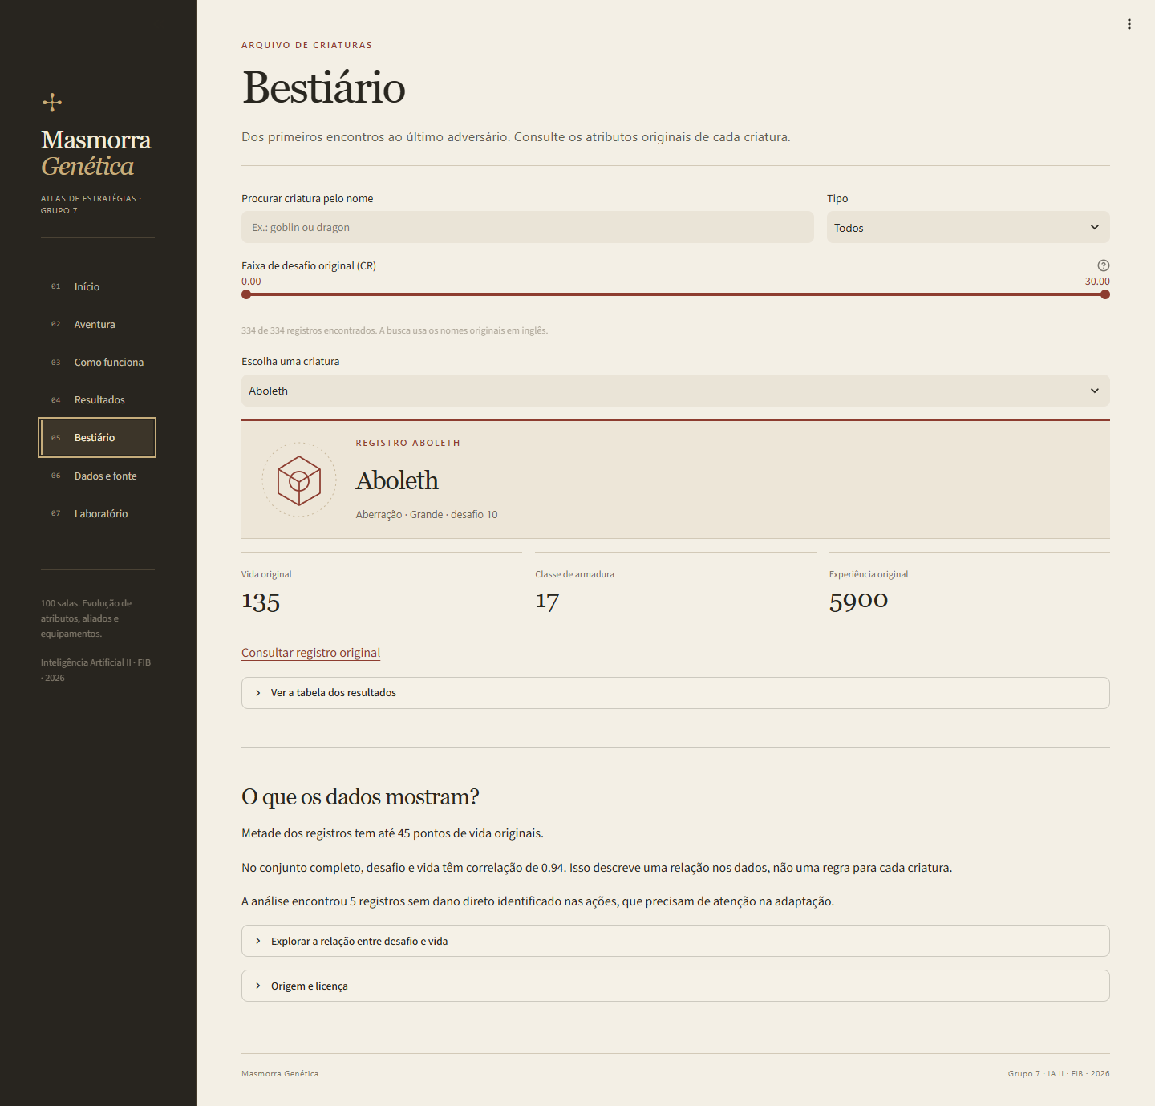
ETL E ANÁLISE EXPLORATÓRIA (EDA)
Preparação e Tratamento dos Dados
• Normalização: Parsing de estruturas JSON aninhadas e cálculo probabilístico do dano médio esperado por ação.
• Tratamento de casos limites: 4 formas passivas não-ofensivas excluídas (frog, sea-horse, shrieker, vampire-mist).
• Descoberta de EDA 1: Correlação linear de Pearson de 0,9404 entre Challenge Rating (CR) e HP dos monstros.
• Descoberta de EDA 2: Forte assimetria nos pontos de XP (mediana 450 vs máximo 155.000), exigindo recompensa de XP sublinear logarítmica.
Masmorra Genética · Grupo 7 (IA II - FIB 2026) Slide 6 / 20

Slide 7
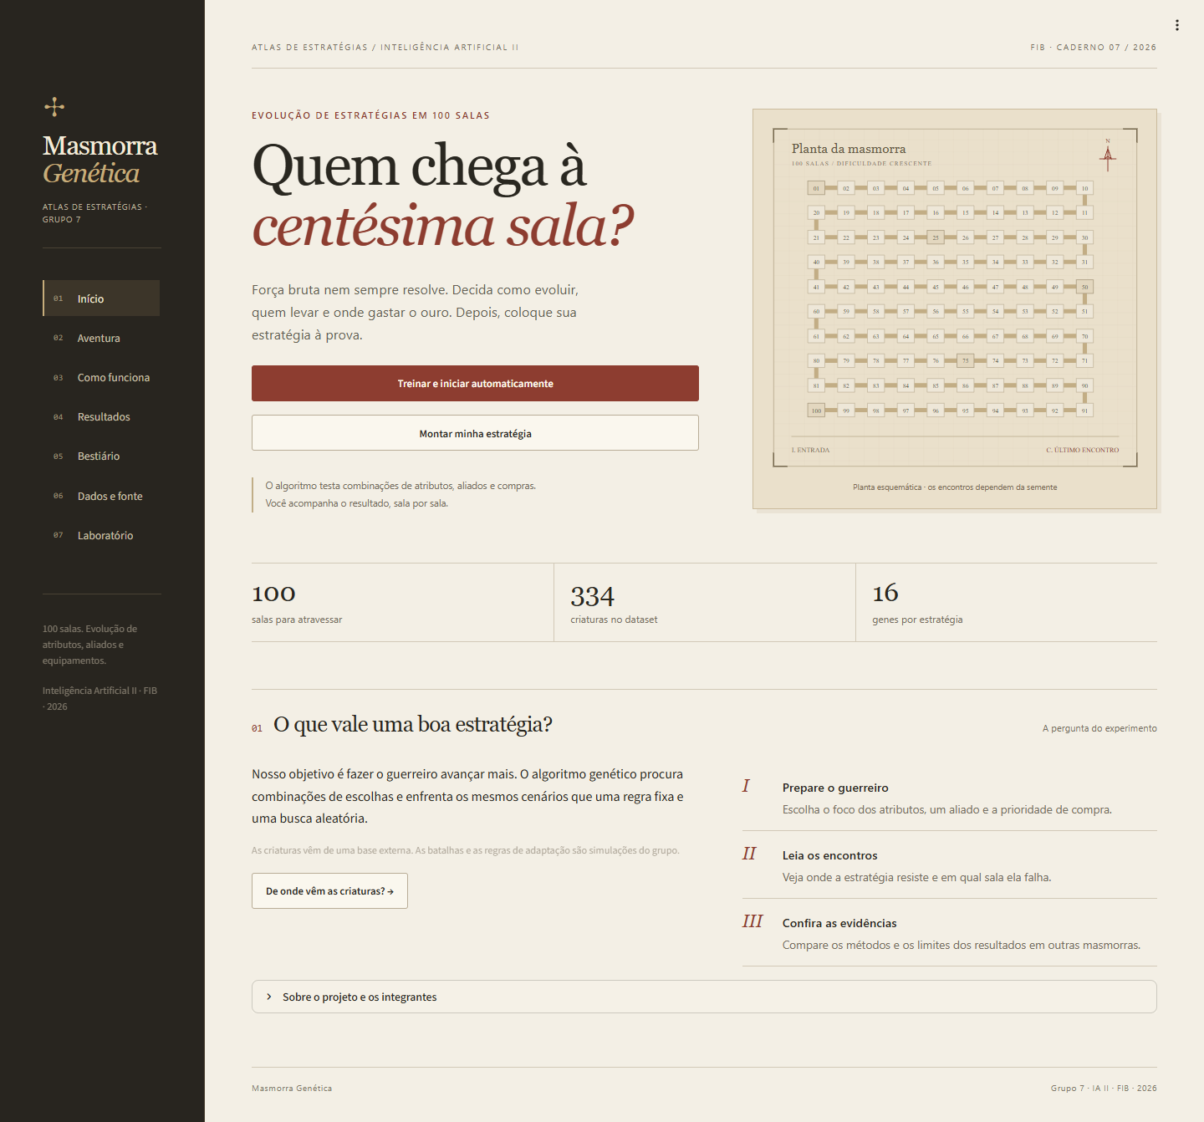
100 SALAS PROCEDURAIS DETERMINÍSTICAS
Estrutura da Masmorra e Progressão
• Salas 1 a 10: Inimigos iniciais (CR 0.125 a 1.0).
• Salas 11 a 60: Criaturas perigosas (CR 1.0 a 11.0) em grupos de 1 a 3 monstros com posicionamento em linha de frente e retaguarda.
• Salas 61 a 99: Encontros épicos de alto desafio (CR 11.0 a 23.0).
• Sala 100: Guardião final colossal (CR 24+).
• Reprodutibilidade matemática: Cada masmorra é determinada unicamente por sua semente pseudoaleatória.
Masmorra Genética · Grupo 7 (IA II - FIB 2026) Slide 7 / 20

Slide 8
16 GENES DE TOMADA DE DECISÃO
Representação Genética: O Cromossomo
• Genes 0 a 2 (Contínuos, soma = 1.0): Pesos de alocação de atributos do Guerreiro (Força, Vitalidade, Defesa).
• Genes 3 a 7 (Contínuos [0, 1]): Prioridades relativas de contratação dos 5 Aliados (Mago, Arqueiro, Monge, Padre, Alquimista).
• Genes 8 a 10 (Contínuos, soma = 1.0): Pesos de evolução dos atributos dos Aliados (Poder, Vitalidade, Defesa).
• Gene 11: Prioridade entre armas ofensivas vs armaduras/escudos defensivos.
• Gene 12 (Discreto {0, 1}): Contratar aliados antes de adquirir armaduras.
• Genes 13 a 15: Reserva mínima de ouro (0 a 120 moedas) e limiares multiplicadores de segurança para compras no mercado.
Masmorra Genética · Grupo 7 (IA II - FIB 2026) Slide 8 / 20

Slide 9
PRIORIDADE LEXICOGRÁFICA ESTRITA
Função de Aptidão (Fitness)
• Métrica primária estrita: Média de salas concluídas (0 a 100) no conjunto de masmorras de treinamento (sementes 101–105).
• Critérios secundários infinitesimais de desempate: Fração de vida restante e ouro remanescente com peso máximo de 0,009.
• Garantia matemática: O bônus secundário é estritamente inferior a 1/K (para qualquer K <= 100 masmorras), impedindo que ouro ou vida superem o avanço de +1 sala.
• Métrica auxiliar reportada separadamente: Taxa de conclusão integral das 100 salas (%).
Masmorra Genética · Grupo 7 (IA II - FIB 2026) Slide 9 / 20

Slide 10
RECOMBINAÇÃO HÍBRIDA CONTÍNUA E DISCRETA
Operadores Genéticos: Seleção e Cruzamento
• População Inicial: Amostragem estratificada por Hipercubo Latino, cobrindo todo o domínio dos 16 genes.
• Seleção por Torneio (k=3): Sorteia 3 indivíduos ao acaso e elege o de maior aptidão; equilibra pressão seletiva e diversidade.
• Crossover Híbrido BLX-α (taxa de 85%, α = 0,25): Para genes contínuos, recombina intervalos ampliados entre os pais; operador uniforme para o gene discreto.
• Normalização automática: Reparação pós-cruzamento garante que as somas de pesos somem exatamente 1,0.
Masmorra Genética · Grupo 7 (IA II - FIB 2026) Slide 10 / 20

Slide 11
EXPLORAÇÃO E PRESERVAÇÃO DE CONHECIMENTO
Mutação, Elitismo e Diversidade
• Mutação Gaussiana: Aplica perturbação com desvio-padrão de 18% da amplitude do gene; inversão de bit no gene discreto.
• Elitismo Rígido (2 indivíduos): Os 2 melhores indivíduos passam intactos para a geração seguinte, garantindo que boas soluções não se percam.
• Controle de Diversidade Euclidiana: Monitoramento contínuo; se clones idênticos surgem, recebem mutação forçada; se diversidade cai abaixo de 0,06, introduz imigrantes aleatórios.
• Orçamento estrito: Indivíduos de elite preservados não são reavaliados e não consomem orçamento de computação.
Masmorra Genética · Grupo 7 (IA II - FIB 2026) Slide 11 / 20

Slide 12
RIGOR METODOLÓGICO E ORÇAMENTO EQUIPARADO
Configurações Experimentais Controladas
• Orçamento fixo: 240 avaliações efetivas da função objetivo por repetição independente.
• Conjunto de Treinamento: Masmorras 101, 102, 103, 104 e 105.
• Conjunto de Validação Padrão (Holdout): Masmorras 201 a 210 (10 masmorras distintas).
• Conjunto de Validação Inédito (E5): Masmorras 401 a 420 (20 masmorras nunca utilizadas em ajuste).
• Múltiplas repetições com sementes estocásticas independentes para cálculo de variância e testes de hipótese.
Masmorra Genética · Grupo 7 (IA II - FIB 2026) Slide 12 / 20

Slide 13
BENCHMARKS IMPARCIAIS
Baselines de Comparação
• Baseline 1: Estratégia Fixa Heurística — Distribuição equilibrada de atributos (1/3 Força, 1/3 Vida, 1/3 Defesa), reserva fixa de 40 moedas e prioridade de contratação de Arqueiro e Mago.
• Baseline 2: Busca Aleatória (Random Search) — Sorteia candidatos válidos no hipercubo com o mesmo orçamento exato de 240 avaliações por repetição.
• Critério de justiça: Ambos os métodos de busca consomem exatamente 240 avaliações de simulação sobre as mesmas masmorras de treino.
Masmorra Genética · Grupo 7 (IA II - FIB 2026) Slide 13 / 20

Slide 14
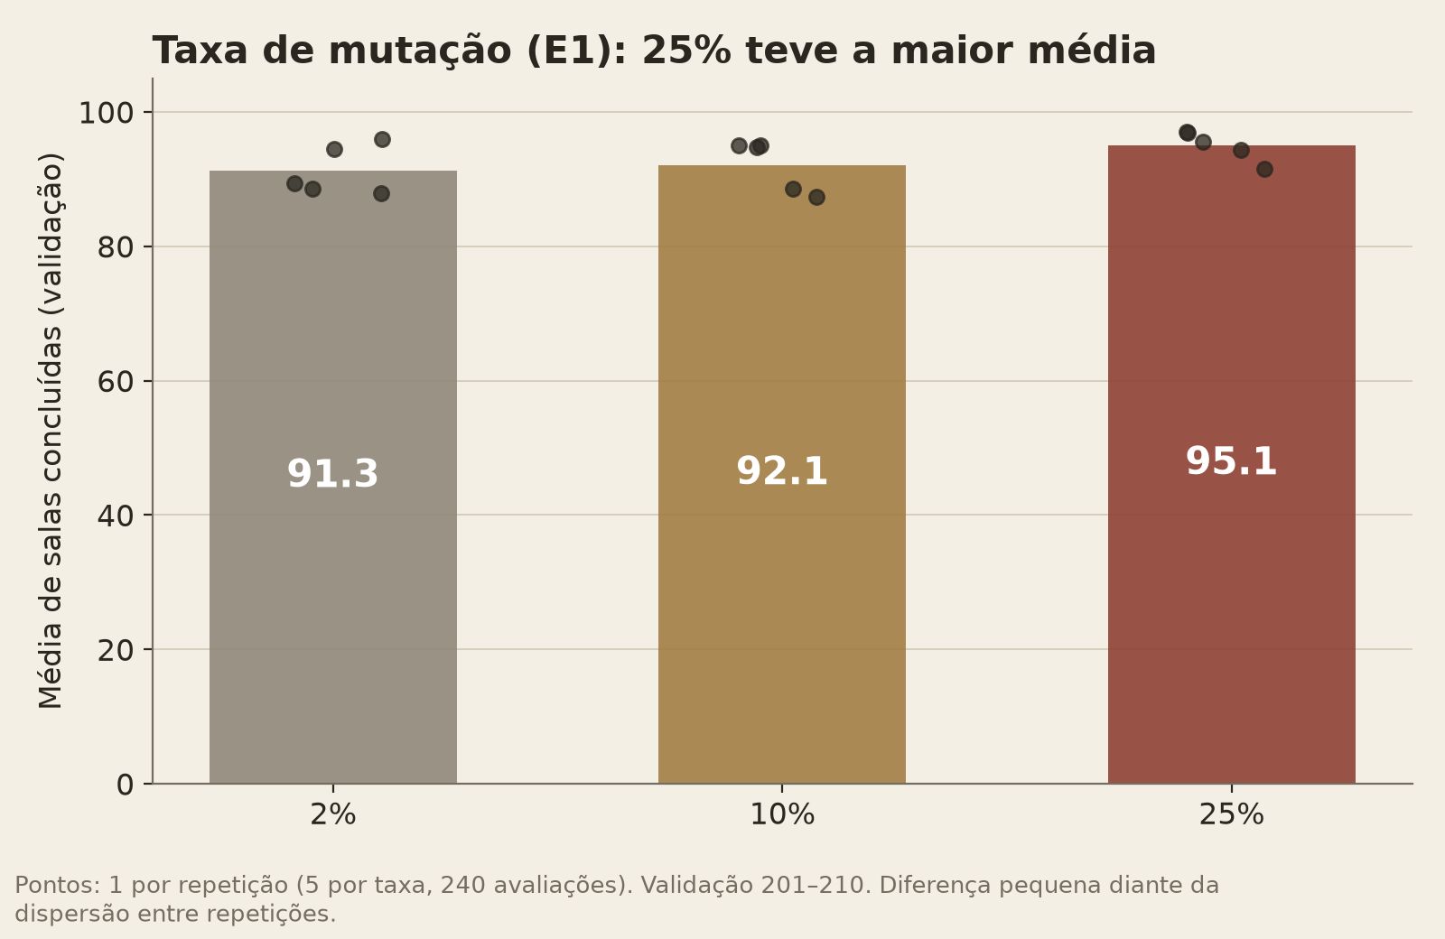
HIPERPARÂMETROS EM AÇÃO
Resultados: Mutação e População (E1 e E2)
• E1 — Taxa de Mutação: 25% alcançou média de 95,06 salas e 36% de conclusão na validação, superando 10% (92,12 salas) e 2% (91,28 salas). A taxa de 2% causou perda prematura de diversidade (0,0346).
• E2 — População com Orçamento Fixo: População de 40 indivíduos (7 gerações) obteve 89,56 salas vs 86,28 da População 12 (24 gerações).
• Conclusão: No regime de poucas avaliações, maior diversidade inicial e taxas de mutação mais ativas beneficiam a exploração.
Masmorra Genética · Grupo 7 (IA II - FIB 2026) Slide 14 / 20

Slide 15
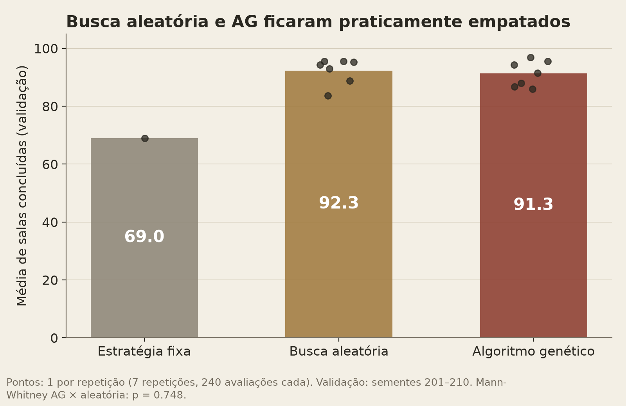
O CONFRONTO CENTRAL
Resultados: Comparação com Baselines (E3)
• Estratégia Fixa: Média de 69,00 salas concluídas na validação (0% de vitórias integrais).
• Busca Aleatória (7 repetições): Média de 92,27 ± 4,16 salas (25,71% de vitórias integrais).
• Algoritmo Genético (7 repetições): Média de 91,27 ± 4,11 salas (28,57% de vitórias integrais).
• Significância Estatística: Teste Mann-Whitney U = 21,5, p = 0,748053 (Welch t = -0,4188, p = 0,682779). Empate estatístico!
• Estratégia campeã individual: Alcançou média de 96,9 salas e venceu 4 de 10 masmorras (40%).
Masmorra Genética · Grupo 7 (IA II - FIB 2026) Slide 15 / 20

Slide 16
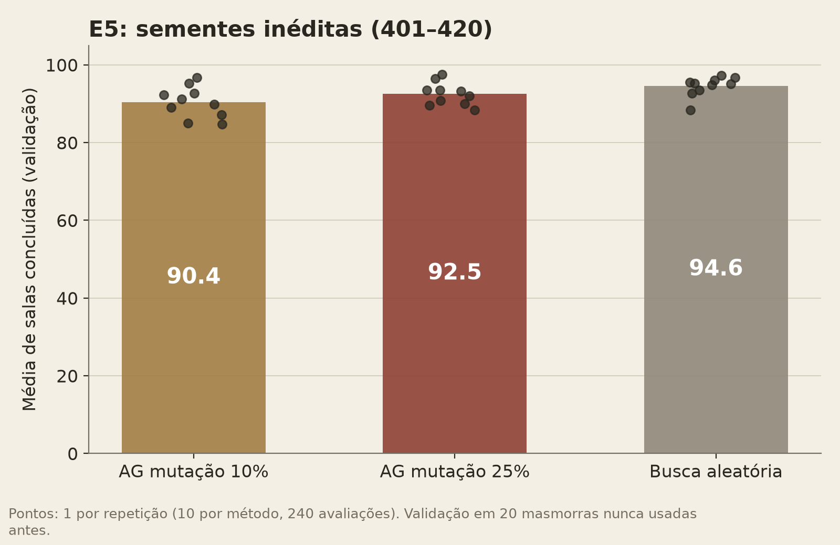
PRÉ-REGISTRO E VALIDAÇÃO INDEPENDENTE
Experimento Adicional E5: Sementes Virgens
• Pré-registrado em docs/FINALIZACAO/PRE_REGISTRO_E5.md antes da execução com 10 repetições de 240 evals.
• Avaliado em 20 sementes virgens (401–420): AG (10% mut) = 90,38 ± 3,83 salas; AG (25% mut) = 92,49 ± 2,80 salas; Busca Aleatória = 94,56 ± 2,42 salas.
• Mann-Whitney AG25 vs AG10: p = 0,241 (25% é superior numericamente, mas sem significância estrita).
• Mann-Whitney Busca Aleatória vs AG10: p = 0,021 (Busca Aleatória superior).
• Interpretação: Com orçamento pequeno (240 evals), o AG sofre sobreajuste às 5 sementes de treino quando a mutação é conservadora.
Masmorra Genética · Grupo 7 (IA II - FIB 2026) Slide 16 / 20

Slide 17
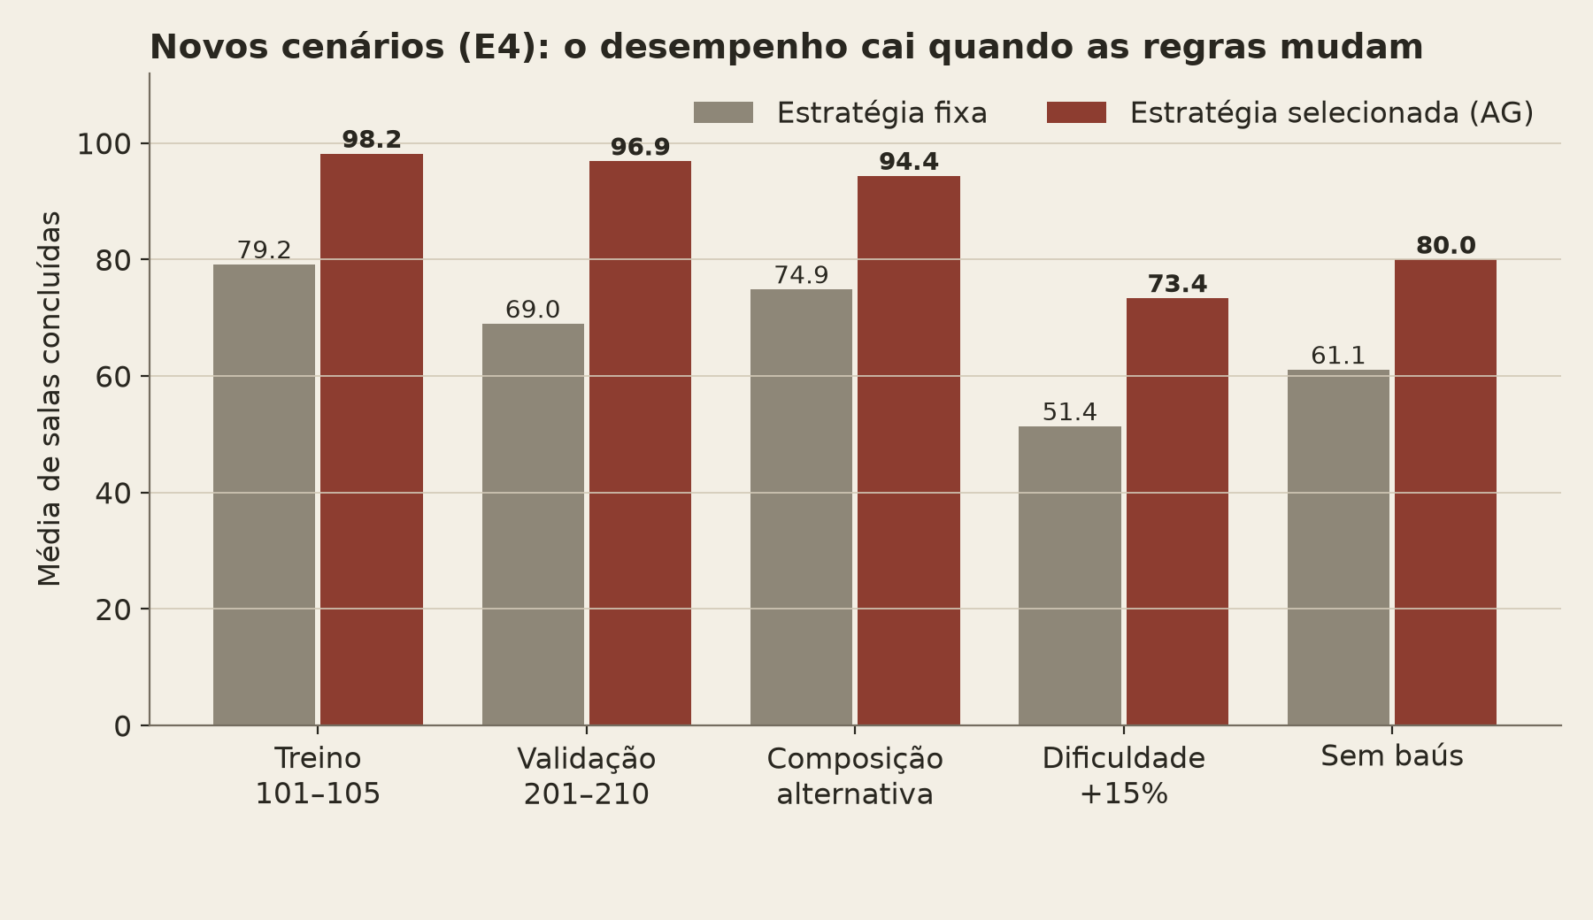
TESTES ADVERSOS FORA DA DISTRIBUIÇÃO
Robustez e Generalização de Cenários (E4)
• Novas composições de monstros (sementes 301–310): Desempenho resiliente com média de 94,4 salas (20% vitória).
• Dificuldade aumentada (+15% HP e dano nos monstros): Média cai para 73,4 salas (10% vitória; Fixa = 51,4).
• Sem baús (economia estrita): Média cai para 80,0 salas (20% vitória; Fixa = 61,1).
• A política do AG preserva vantagem consistente sobre a heurística fixa em todos os cenários (+16 a +22 salas de vantagem).
Masmorra Genética · Grupo 7 (IA II - FIB 2026) Slide 17 / 20

Slide 18
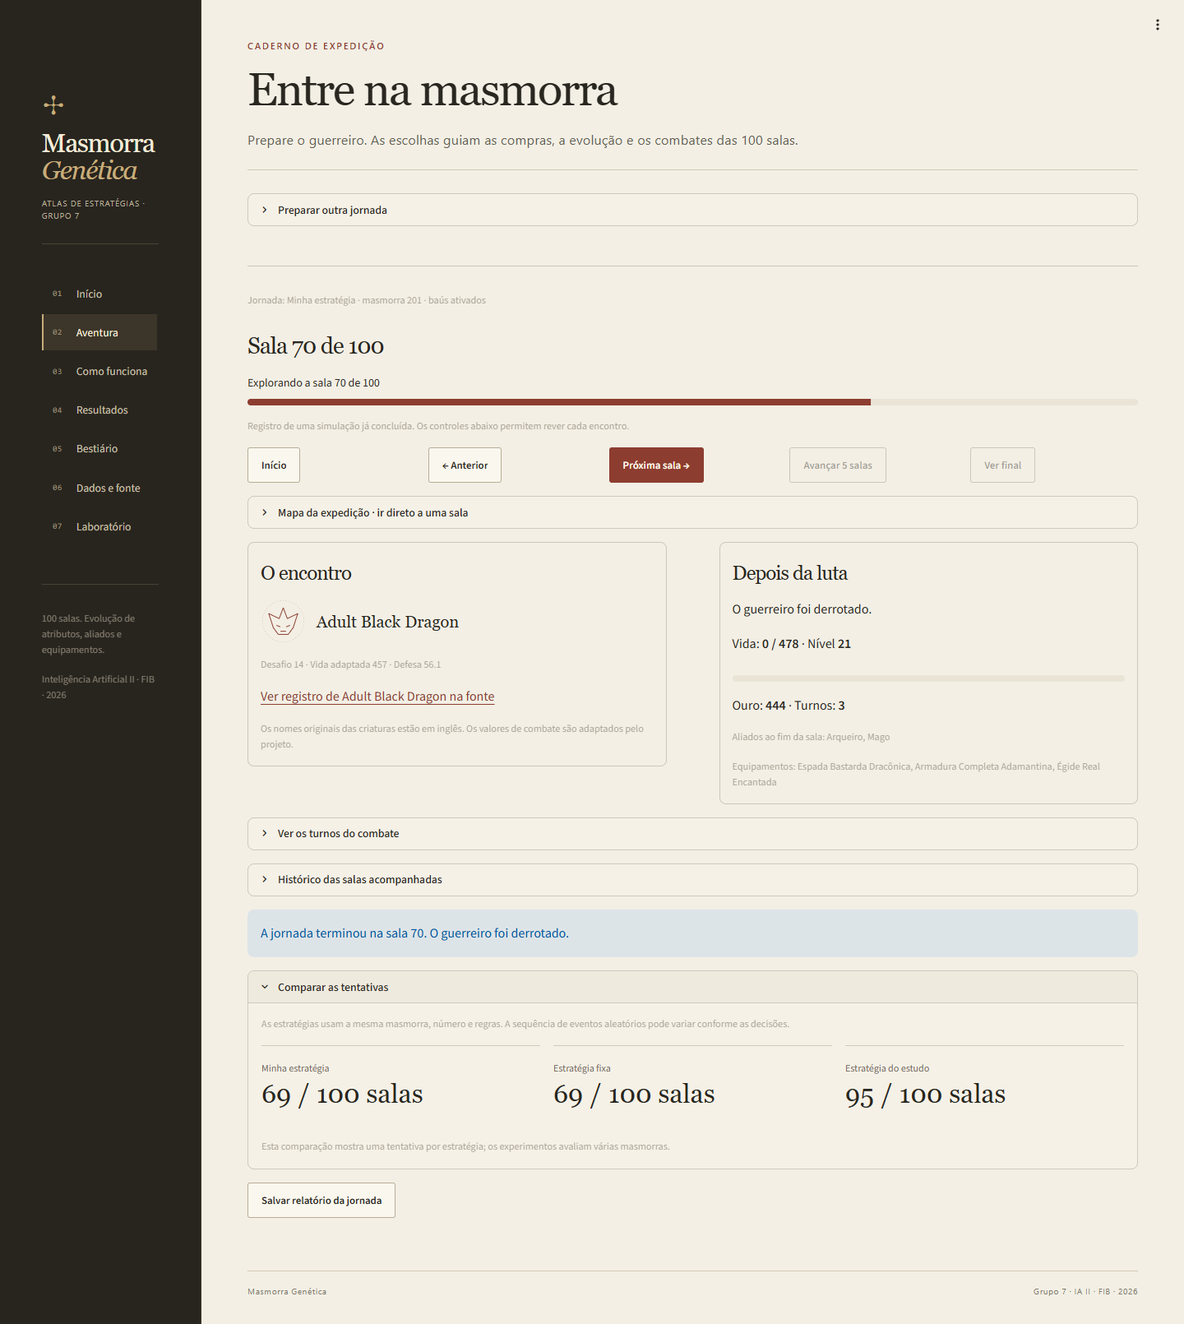
INVESTIGAÇÃO OBRIGATÓRIA DE DERROTAS
Análise Crítica de Falhas Reais
• Caso 1 (Semente 201, Dif +15%): Guerreiro caiu na Sala 25 contra Black Pudding. A falta de armas pesadas iniciais causou atrito excessivo.
• Caso 2 (Semente 209, Sem baús): Guerreiro derrotado na Sala 26 contra Succubus/Incubus com arma tier 2 e escudo tier 1, mas sem nenhuma armadura (tier 0) devido à reserva mínima de ouro travada.
• Caso 3 (Semente 308, Novas Criaturas): Derrota na Sala 79 contra Dragão Vermelho Adulto devido ao desgaste cumulativo em 3 salas duplas consecutivas anteriores.
Masmorra Genética · Grupo 7 (IA II - FIB 2026) Slide 18 / 20

Slide 19
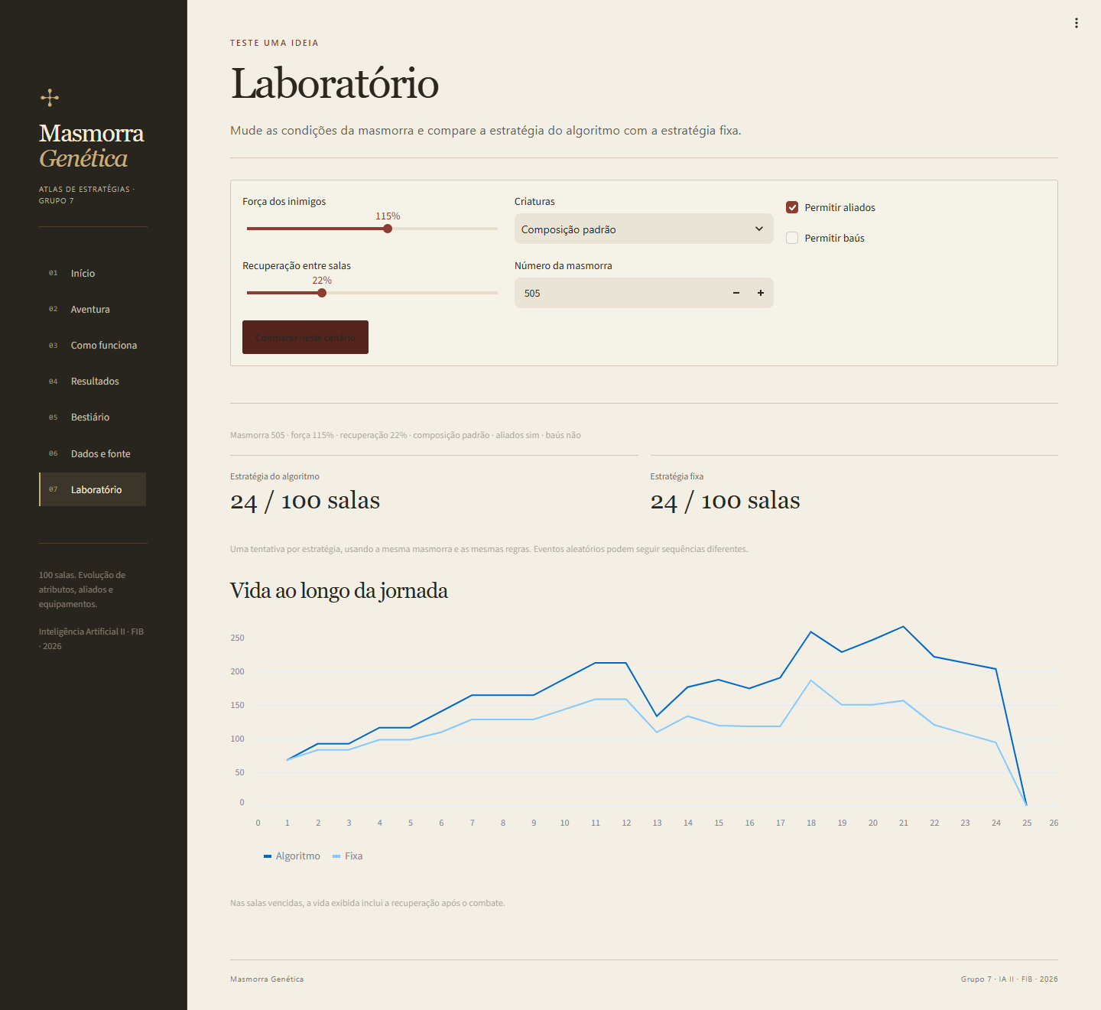
INTERAÇÃO E DEMO AO VIVO
Protótipo Web: Masmorra Genética
• Aplicação interativa em Streamlit estruturada em 7 capítulos.
• Modo Automático: Otimiza e joga automaticamente até vencer a masmorra selecionada.
• Replay Sala a Sala: Inspecione cada combate com registro dos turnos, HP e transações de mercado.
• Laboratório Didático: Permite testar parâmetros ao vivo para responder ao Demo Challenge da banca com qualquer semente ou dificuldade.
• Exportação: Download do relatório da jornada e histórico em JSON e CSV.
Masmorra Genética · Grupo 7 (IA II - FIB 2026) Slide 19 / 20

Slide 20
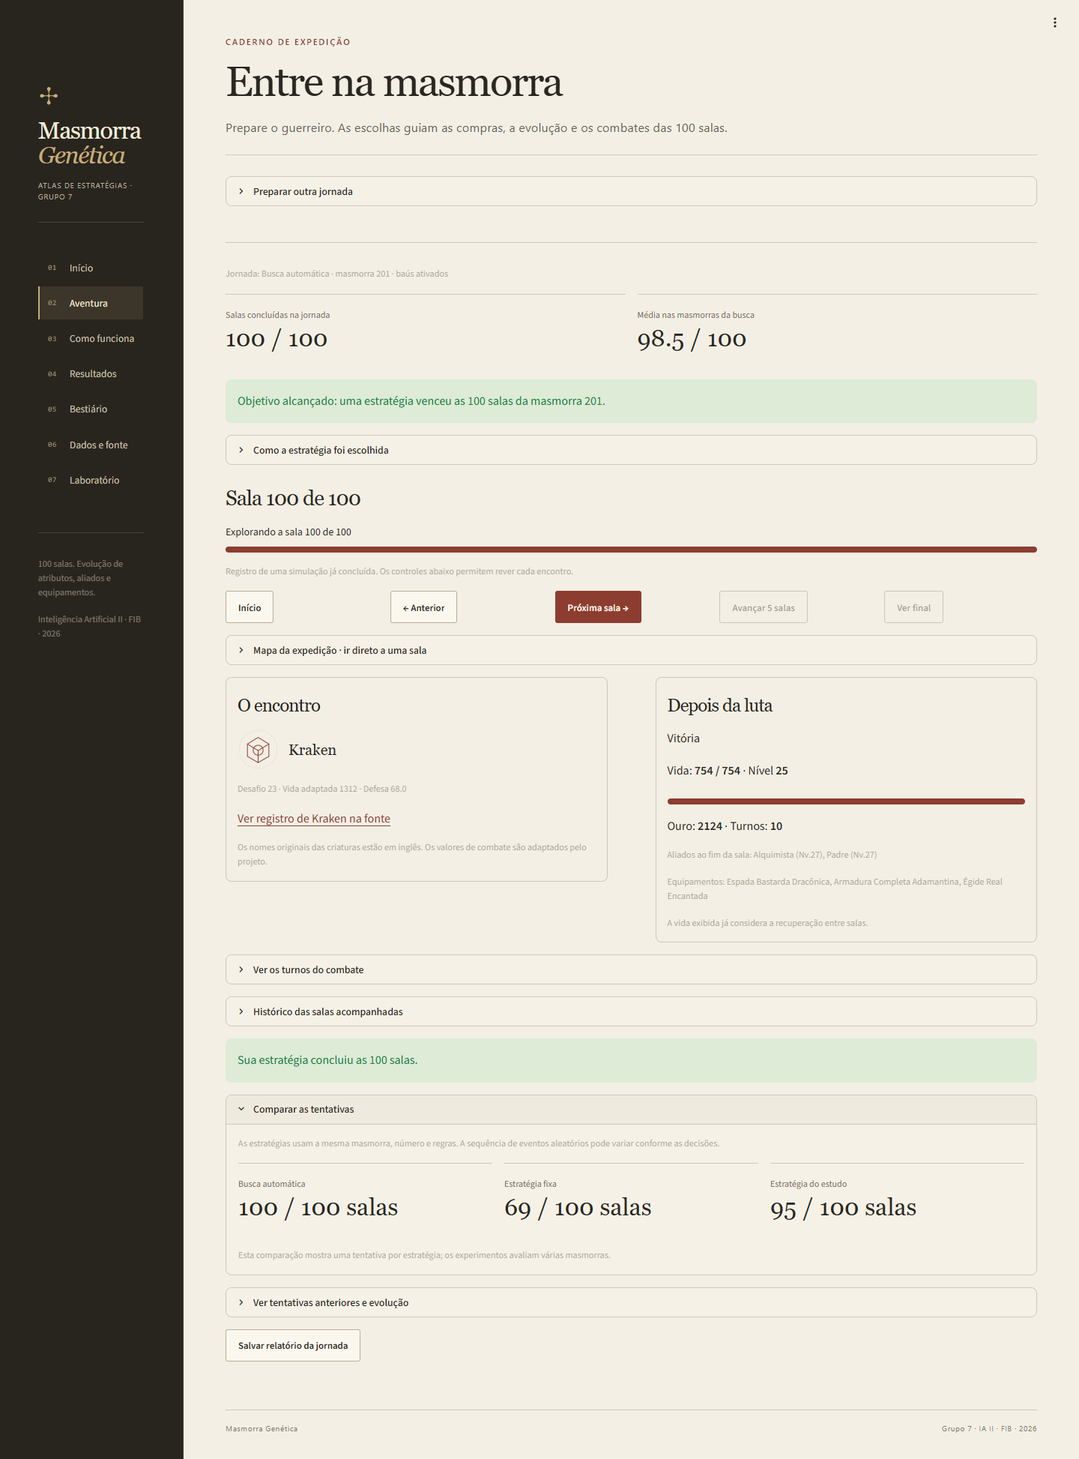
SÍNTESE FINAL DO GRUPO 7
Conclusão, Aprendizados e Perguntas
• O Algoritmo Genético aprendeu políticas sólidas que superam a heurística fixa por mais de 22 salas e concluem as 100 salas em até 40% das vezes.
• Transparência científica: Com 240 avaliações, o AG não superou a busca aleatória, evidenciando sobreajuste quando a mutação é restrita.
• Lição metodológica: Resultados negativos e empates bem documentados têm imenso valor na ciência da computação.
• Obrigado! Estamos prontos para as perguntas da banca examinadora.
Masmorra Genética · Grupo 7 (IA II - FIB 2026) Slide 20 / 20

